Slide 1




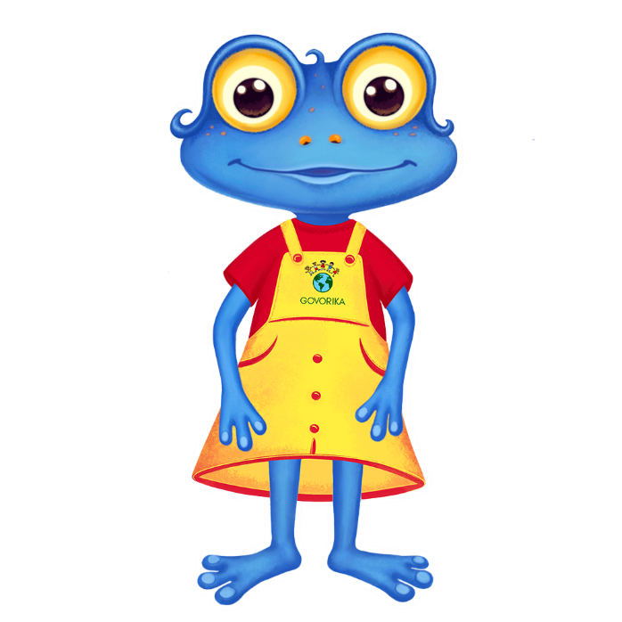






СА
СО
СУ
Сі
СЕ
СИ
СЄ
СА
СО

